Slide 1
北澤安紀研究会 (国際私法)
KITAZAWA SEMINAR

Slide 2
国際私法とは？
国境を越える私人間の法律関係を規律する法
国際私法（法の適用に関する通則法）
国際民事訴訟法（民事訴訟法３条の２以下）
国際取引法（ウィーン売買条約等）
国際家族法 etc.
Notes:
まず、国際私法は国境を越える私人間の法律関係を規律する法の一つ
上三つは司法試験の選択科目にもなっている
上二つをまとめて広義の国際私法と呼ぶこともある
北澤ゼミでは一番上の国際私法を主にやっています
具体的には法の適用に関する通則法という日本法をやっています
国際私法はどんな機能を有するか、それは、適用すべき私法を指定することです
ちょっとこれでは意味が分からないので、事案に沿って説明

Slide 3
国際私法とは？
一言でいえば…
適用すべき私法を指定する法
Notes:
まず、国際私法は国境を越える私人間の法律関係を規律する法の一つ
上三つは司法試験の選択科目にもなっている
上二つをまとめて広義の国際私法と呼ぶこともある
北澤ゼミでは一番上の国際私法を主にやっています
具体的には法の適用に関する通則法という日本法をやっています
国際私法はどんな機能を有するか、それは、適用すべき私法を指定することです
ちょっとこれでは意味が分からないので、事案に沿って説明

Slide 4
国際私法とは？
日本人
ドイツ人
日本人
フランス
日本
日本の民法が適用される
？
？
Notes:
日本国内に、日本人と日本人の男女がいて、二人が出会い、結婚することとなった際、日本の民法が適用されるのはなんとなくわかるでしょう
それでは、日本国内でなく、フランスだった場合、新郎がドイツ人だった場合、果たして日本の民法はなお適用されるのでしょうか
この問題について解決してくれるのが、国際私法です

Slide 5
国際私法とは？
ドイツ人
日本人
フランス
日本の民法が適用される
？
？

Slide 6
北澤ゼミのいいところ
学問分野として楽しい
重要度増加中↑
適度な忙しさ
面倒見の良さ
Notes:
学問分野として楽しい。まだ発展途上。他国の法も見れる
重要度UP。グローバル化
適度な忙しさ。部活、サークル、資格勉強と両立が可能
面倒見の良さ。先生が丁寧に質問対応、相談に乗ってくれる。先輩も同様。

Slide 7
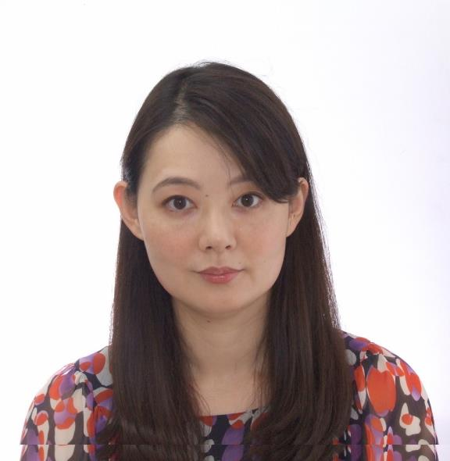
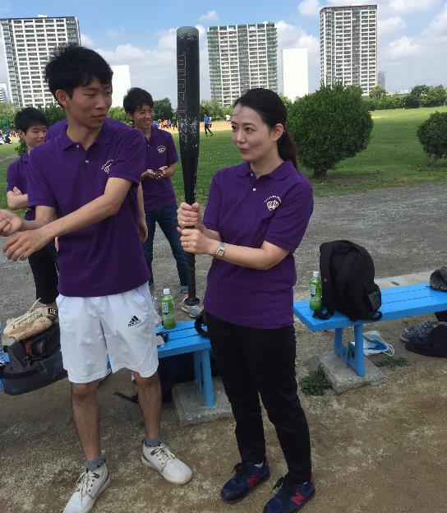
北澤安紀教授
大学教授（法学部）2005/04-現在
大学院法学研究科委員 2006/04-現在
パリ第一大学国際私法関係研究所研究員 2006/04-2008/03
大学院法学研究科学習指導 2015/10/01-2017/09/30
大学学部長補佐 2016/04/01-2017/09/30
JSA認定ワイン・エキスパート

Slide 8
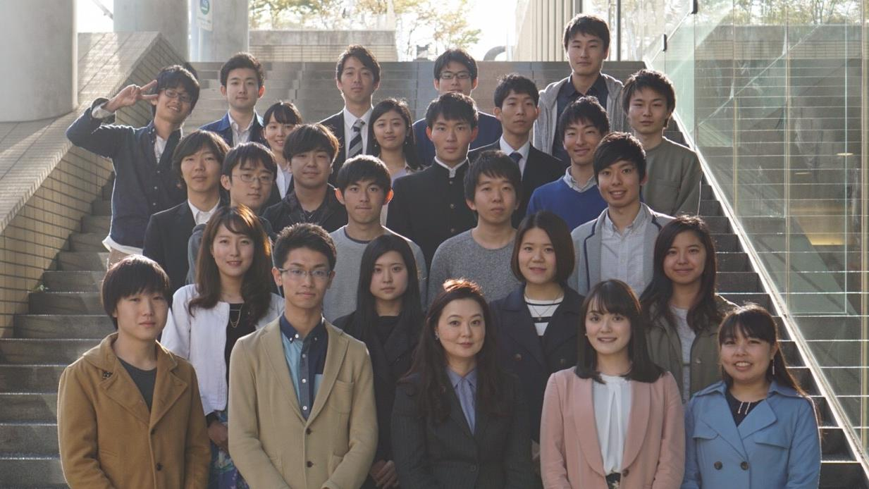
ゼミの雰囲気

Slide 9
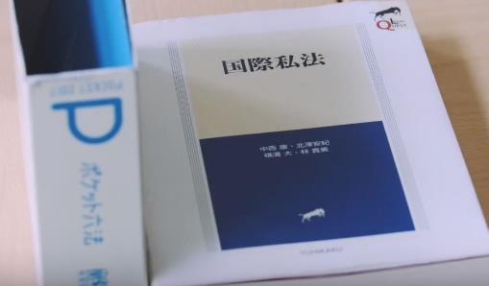
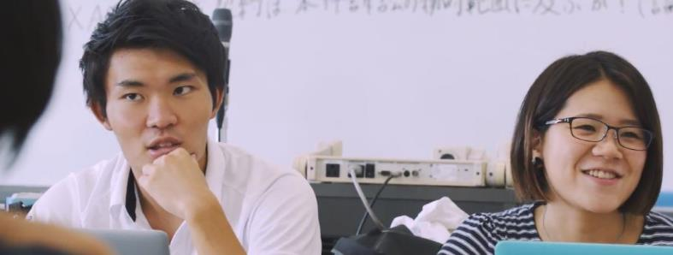
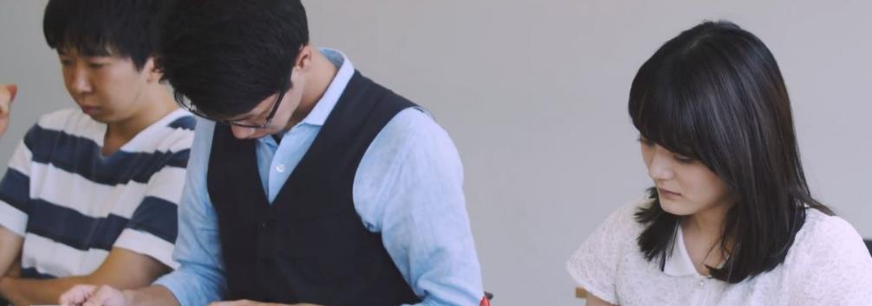
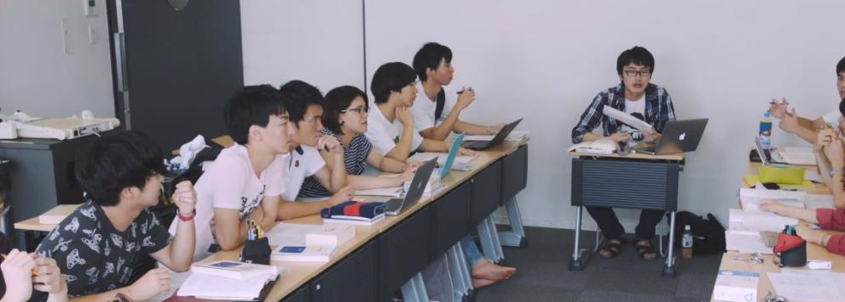
ゼミ
Notes:
普段のゼミの様子です
二チームに分かれてディスカッション

Slide 10
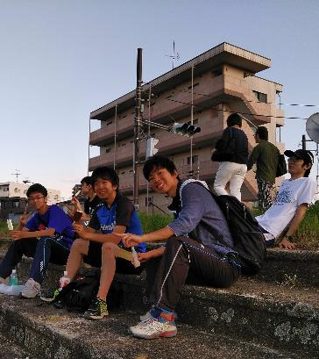
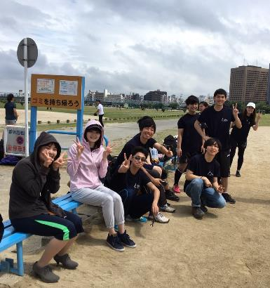
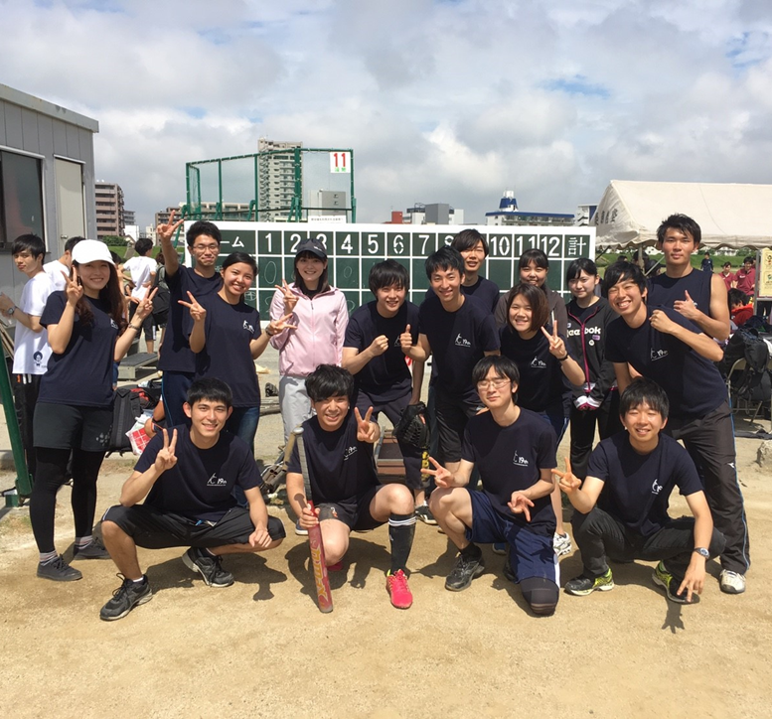
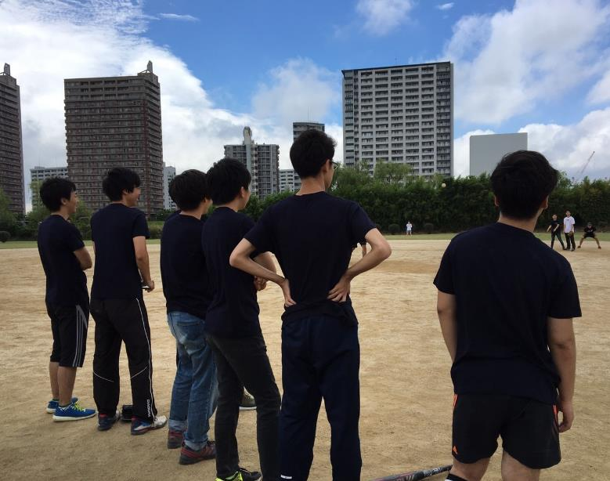
ソフトボール大会
Notes:
春のソフトボール大会の写真です
みんなで練習も何度かしました

Slide 11
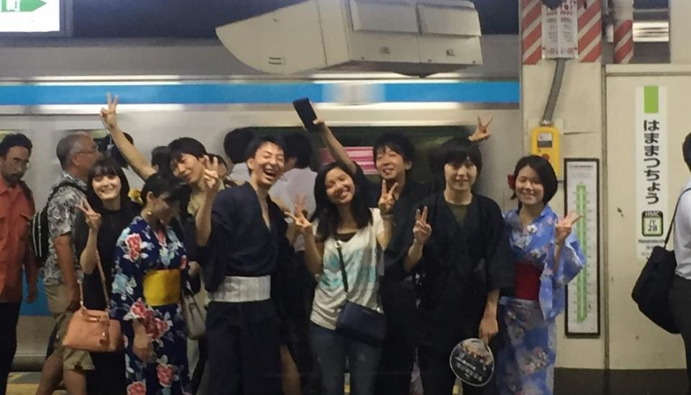
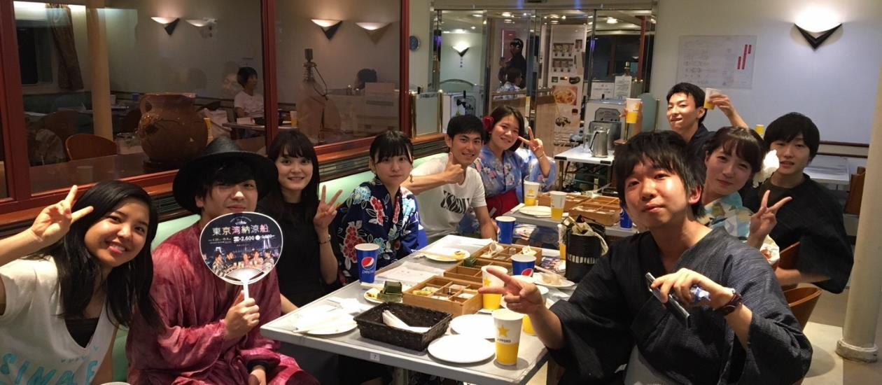
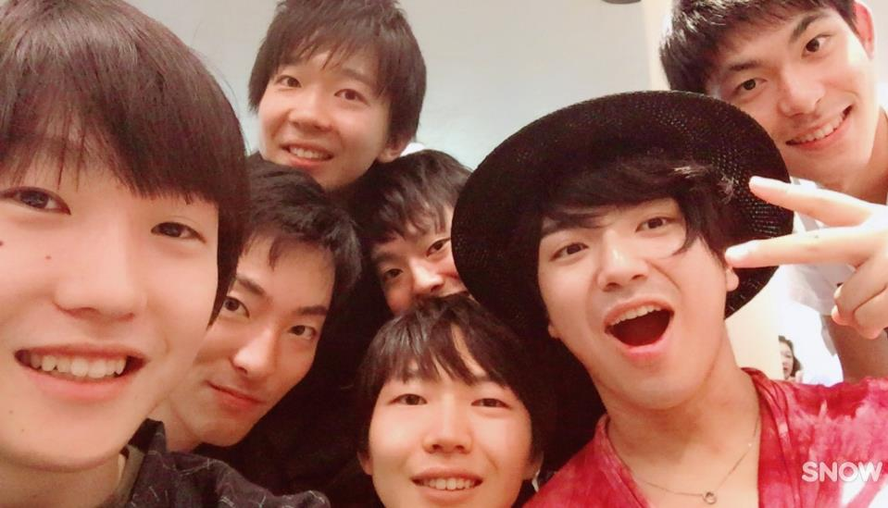
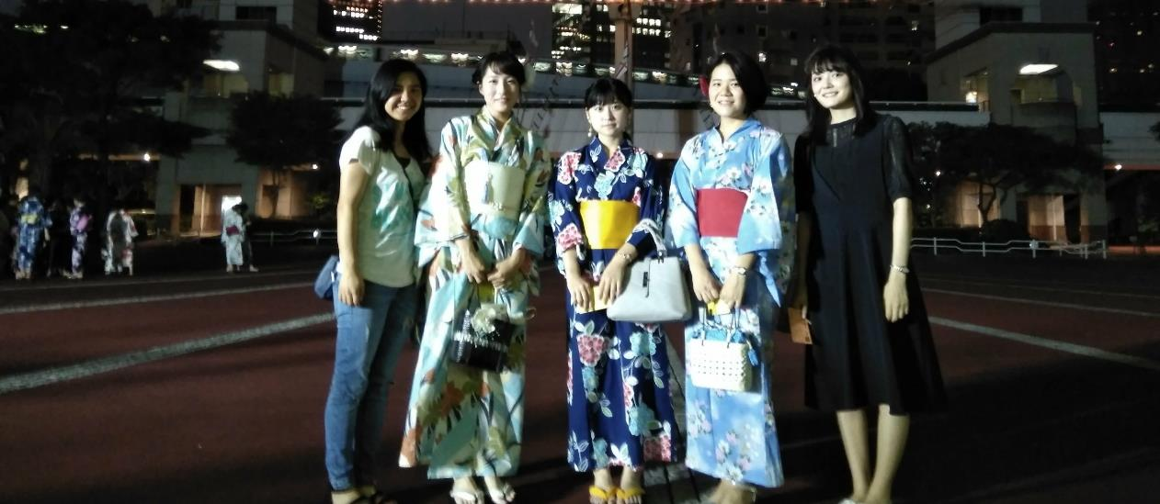
納涼船
Notes:
これは夏休みに行った納涼船です
このように同機で楽しめるイベントを企画しています

Slide 12
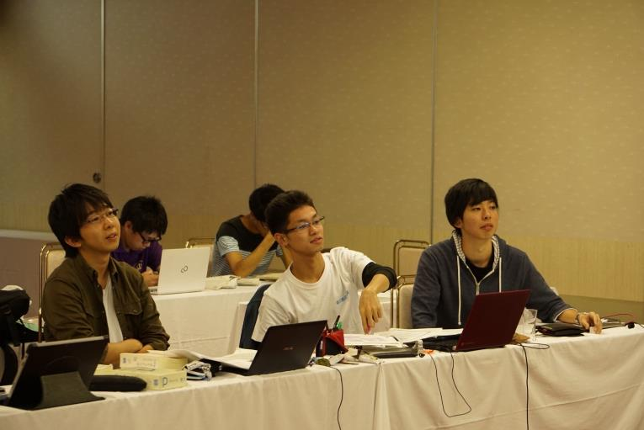
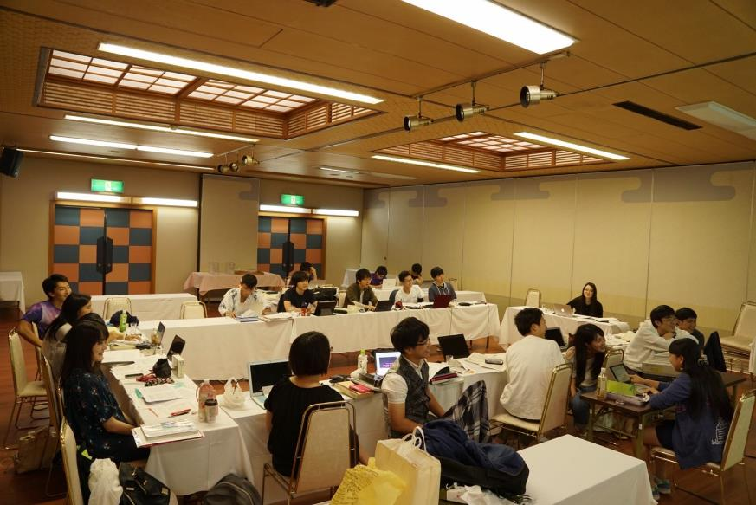
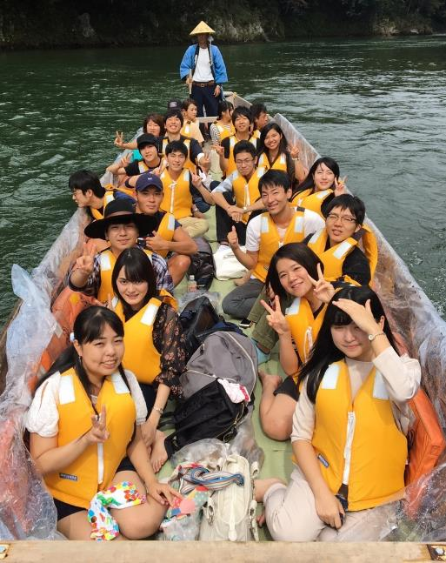
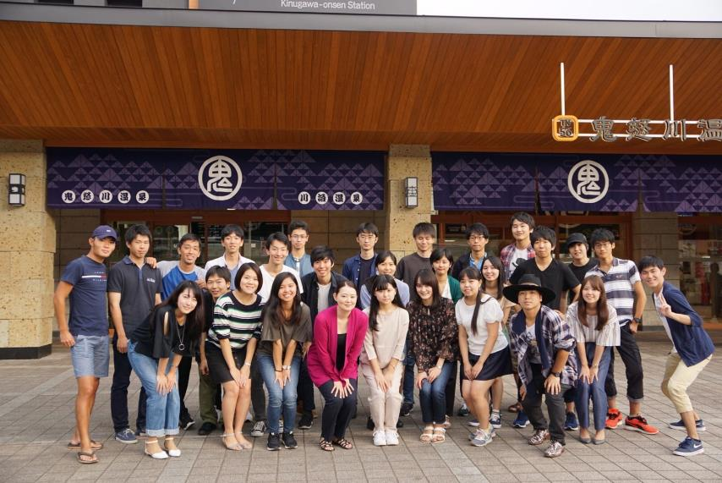
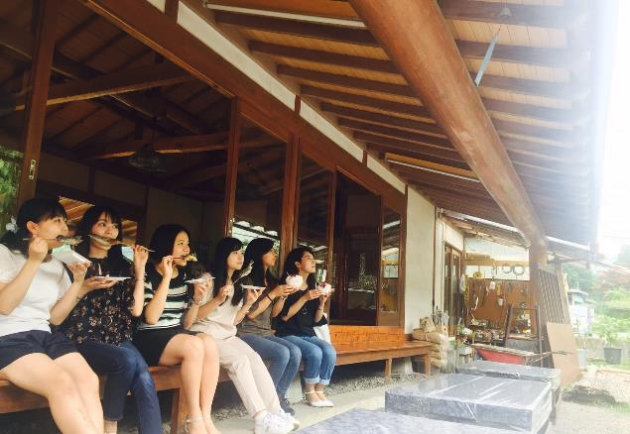
夏合宿
Notes:
夏合宿は三田祭共同論文に関する情報共有を行い、それが終わったらレクリエーションを行います。
今年は鬼怒川でライン下りをしました。

Slide 13
今後の予定＆連絡先
個別説明会 10/16（月）昼休み＠J416
10/23（月）昼休み＠J411
聴講会 11/4（土）4，5限＠三田
11/11（土）4，5限＠三田
Twitter
@kitazawa_2017
Gmail
kitazawa.seminar20th@gmail.com

Slide 14
ご清聴ありがとうございました

